Slide 1
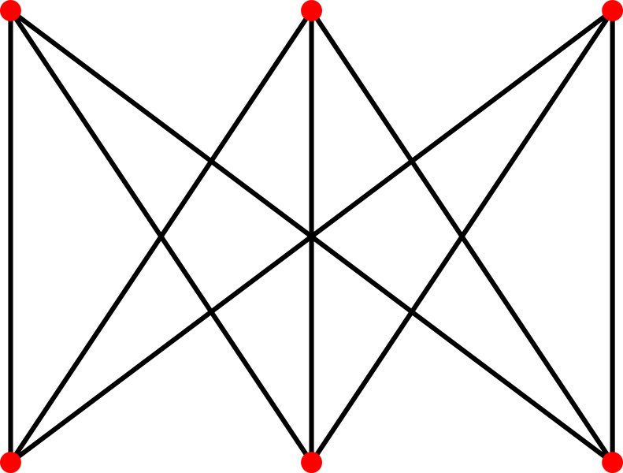
Ejercicio 4. Recubrimiento de un grafo no dirigido
Alejandro Rodríguez Muñoz
Adrián Peláez Vegas
Jose Antonio Ruiz Millán
Julio Antonio Fresneda García

Slide 2
Descripción
Sea G = (V,E) un grafo no dirigido. Un conjunto U se dice que es un recubrimiento de G si U ⊆ V y cada arista en E incide en, al menos, un vértice o nodo de U, es decir ∀(x, y) ∈ E, o bien x∈U o y∈U .
El problema nos pide diseñar algoritmos que encuentren una solución a éste problema.
Nosotros hemos diseñado dos algoritmos Greedy, dependiendo si es un árbol o no.

Slide 3
¿Cómo funciona el algoritmo?
Recubrimiento minimal de un árbol
Añadimos a la solución todos los padres de nodos hoja.
Si ese padre es a su vez hijo único, el padre del padre se elimina de la lista de candidatos.

Slide 4
Características del algoritmo
Conjunto candidatos: Nodos.
Candidatos ya usados: El nodo padre de las hojas.
Función solución: Tendremos una solución cuando tanto los nodos de la solución como los nodos adyacentes a éstos sean igual al total de nodos del árbol.
Criterio factible: Que el numero de nodos “visibles” no sea ni mayor ni menor al numero de nodos del árbol.
Función selección: Se elige, cada vez, un padre de un nodo hoja. Si tanto el padre como el “abuelo” solo tienen dos nodos adyacentes, los tres nodos se borran del grafo
Función objetivo: Minimizar el nº de nodos que expanden el grafo.

Slide 5
Ejemplo
A
Se coge G. Se añade el padre como solución.
B
C
Candidatos: G,H,J,I,D,F,B,E,C,A
Visitados:
Solución:
D
E
F
G,D,B
D
G
H
J
I
Como el padre solo tiene él como hijo,
Y el abuelo solo al padre, se eliminan.

Slide 6
Ejemplo
A
Se coge H. Se añade el padre como solución.
C
Candidatos: H,J,I,F,A,E,C
Visitados: G, D, B
Solución: D
E
F
,H,E,C,J
,E
H
J
I
Como el padre tiene más hijos, se le resta 1 y
seguimos.

Slide 7
Ejemplo
A
Se coge J. No se añade el padre ya que lo está.
C
Candidatos: J,I,E,F,A,C
Visitados: G,D,B,H,E,C,J
Solución: D,E
E
F
J
I
Como el padre solo tiene a J como hijo, se
elimina pero como C tiene más de 1 sigue.

Slide 8
Ejemplo
A
Se coge I. Se añade el padre como solución.
C
Candidatos: I,F,C,A
Visitados: G, D, B, H, E,C,J
Solución: D, E
F
,I,F
,F
I
Como el padre solo tiene él como hijo,
Y el abuelo solo al padre, se eliminan.

Slide 9
Ejemplo
A
Se coge A. Como solo queda un único nodo,
Se añade a solución y hemos terminado.
Candidatos: A
Visitados: G, D, B,H, E,C, J, I, F
Solución: D, E, F
,A
,A

Slide 10
Codigo:
Orden: O(n)

Slide 11
¿Cómo funciona el algoritmo?
Recubrimiento de un grafo que no es árbol
Tenemos tres listas: La de candidatos, la de visitados, y la de solución.
El algoritmo acaba cuando la lista de visitados contiene todos los nodos del grafo
Vamos añadiendo nodos de la lista de candidatos a la solución, en orden de mayor a menor aristas, hasta que se alcance la solución.
Al empezar, la lista de candidatos contiene todos los nodos. Pero si un posible candidato no aportaría cambios a la lista de visitados, el nodo se borra de la lista de candidatos.

Slide 12
Características del algoritmo
Conjunto candidatos: Nodos.
Candidatos ya usados: Nodos escogidos.
Función solución: Tendremos una solución cuando tanto los nodos de la solución como los nodos adyacentes a éstos sean igual al total de nodos del grafo.
Criterio factible: Que el numero de nodos “visibles” no sea ni mayor ni menor al numero de nodos del árbol.
Función selección: Elegir el nodo, de entre los nodos candidatos, el nodo cuyo nº de vértices sea el mayor. En caso de empate, se coge aleatoriamente. Sólo se coge si aporta algo a la solución.
Función objetivo: Minimizar el nº de nodos que expanden el grafo.

Slide 13
Ejemplo
A
E
F
Tenemos el siguiente grafo:
Cogemos el nodo con más aristas. En caso de igualdad, se coge de forma aleatoria.
B
C
D
Candidatos: A, B, C, E, D, F
Visitados:
Solución:

Slide 14
Ejemplo
A
E
F
Tenemos el siguiente grafo:
Cogemos el nodo A, aleatoriamente.
Se borra C de candidatos por que no aporta nada a visitados.
B
C
D
Candidatos: B, D, E, F
Visitados: A, B, C, E
Solución: A

Slide 15
Ejemplo
A
E
F
Tenemos el siguiente grafo:
Cogemos el nodo B, es el que más aristas tiene.
Se borra D de candidatos por que no aporta nada a visitados.
B
C
D
Candidatos: E, F
Visitados: A, B, C, E, D
Solución: A, B

Slide 16
Ejemplo
A
E
F
Tenemos el siguiente grafo:
Cogemos el nodo E, es el que más aristas tiene.
Se borra F de candidatos por que no aporta nada a visitados.
El algoritmo ha acabado.
B
C
D
Candidatos:
Visitados: A, B, C, E, D, E, F
Solución: A, B, E

Slide 17
Codigo:
Orden: O(n)

Slide 18
Este algoritmo NO es óptimo
Es eficiente, pero no siempre encuentra la combinación óptima.
Esto se puede demostrar con un contraejemplo:
Esta solución sí que es óptima

Slide 19
Hay una forma de mejorar el algoritmo
Consiste en añadir a la solución, antes que los nodos con más aristas, el nodo adyacente a cada nodo con una sola arista.
Después de añadir éstos nodos, el algoritmo sigue con la dinámica de siempre.

Slide 20
Ejemplo
A
E
F
Tenemos el grafo de antes:
Cogemos, primero, los nodos adyacentes a los nodos de una arista. En este grafo esto solo ocurre una vez.
Una vez hecho esto, la dinámica del algoritmo sigue como siempre.
Aunque en este caso se encuentre la solución óptima, no siempre se encuentra.
B
C
D
Candidatos: A, B, C, D, E, F
Visitados:
Solución:

Slide 21
Ejemplo
A
E
F
Podemos elegir tanto B como E, ya que ambos tienen adyacentes un nodo con una sola arista.
Elegimos B, por ejemplo.
B
C
D
Candidatos: A, E, F
Visitados: B, A, C, D
Solución: B

Slide 22
Ejemplo
A
E
F
Ahora cogemos E, por la misma razón que antes.
El algoritmo ya ha acabado, en este caso encontrando la solución óptima. Aun que no siempre la encuentra.
B
C
D
Candidatos:
Visitados: B, A, C, D, E F
Solución: B, E

Slide 23
Conclusión
Para grafos que son árboles, se ha encontrado un algoritmo Greedy cuya solución es óptima.
En cambio, para grafos que no son árboles, el primer algoritmo encuentra una solución, aunque no es óptima. Se ha encontrado una mejora para este algoritmo, aunque sigue sin encontrar soluciones óptimas.

